Slide 1
Digital Game Based Learning am Beispiel der Programmierung in der Unity Engine
Entwicklung eines Simulationsspiels für das Erlernen der Unity-spezifischen Programmierparadigmen

Slide 2
Digital Game Based Learning am Beispiel der Programmierung in der Unity Engine
Entwicklung eines Simulationsspiels für das Erlernen der Unity-spezifischen Programmierparadigmen

Slide 3
Digital Game Based Learning am Beispiel der Programmierung in der Unity Engine
Entwicklung eines Simulationsspiels für das Erlernen der Unity-spezifischen Programmierparadigmen

Slide 4
Digital Game Based Learning am Beispiel der Programmierung in der Unity Engine
Entwicklung eines Simulationsspiels für das Erlernen der Unity-spezifischen Programmierparadigmen

Slide 5
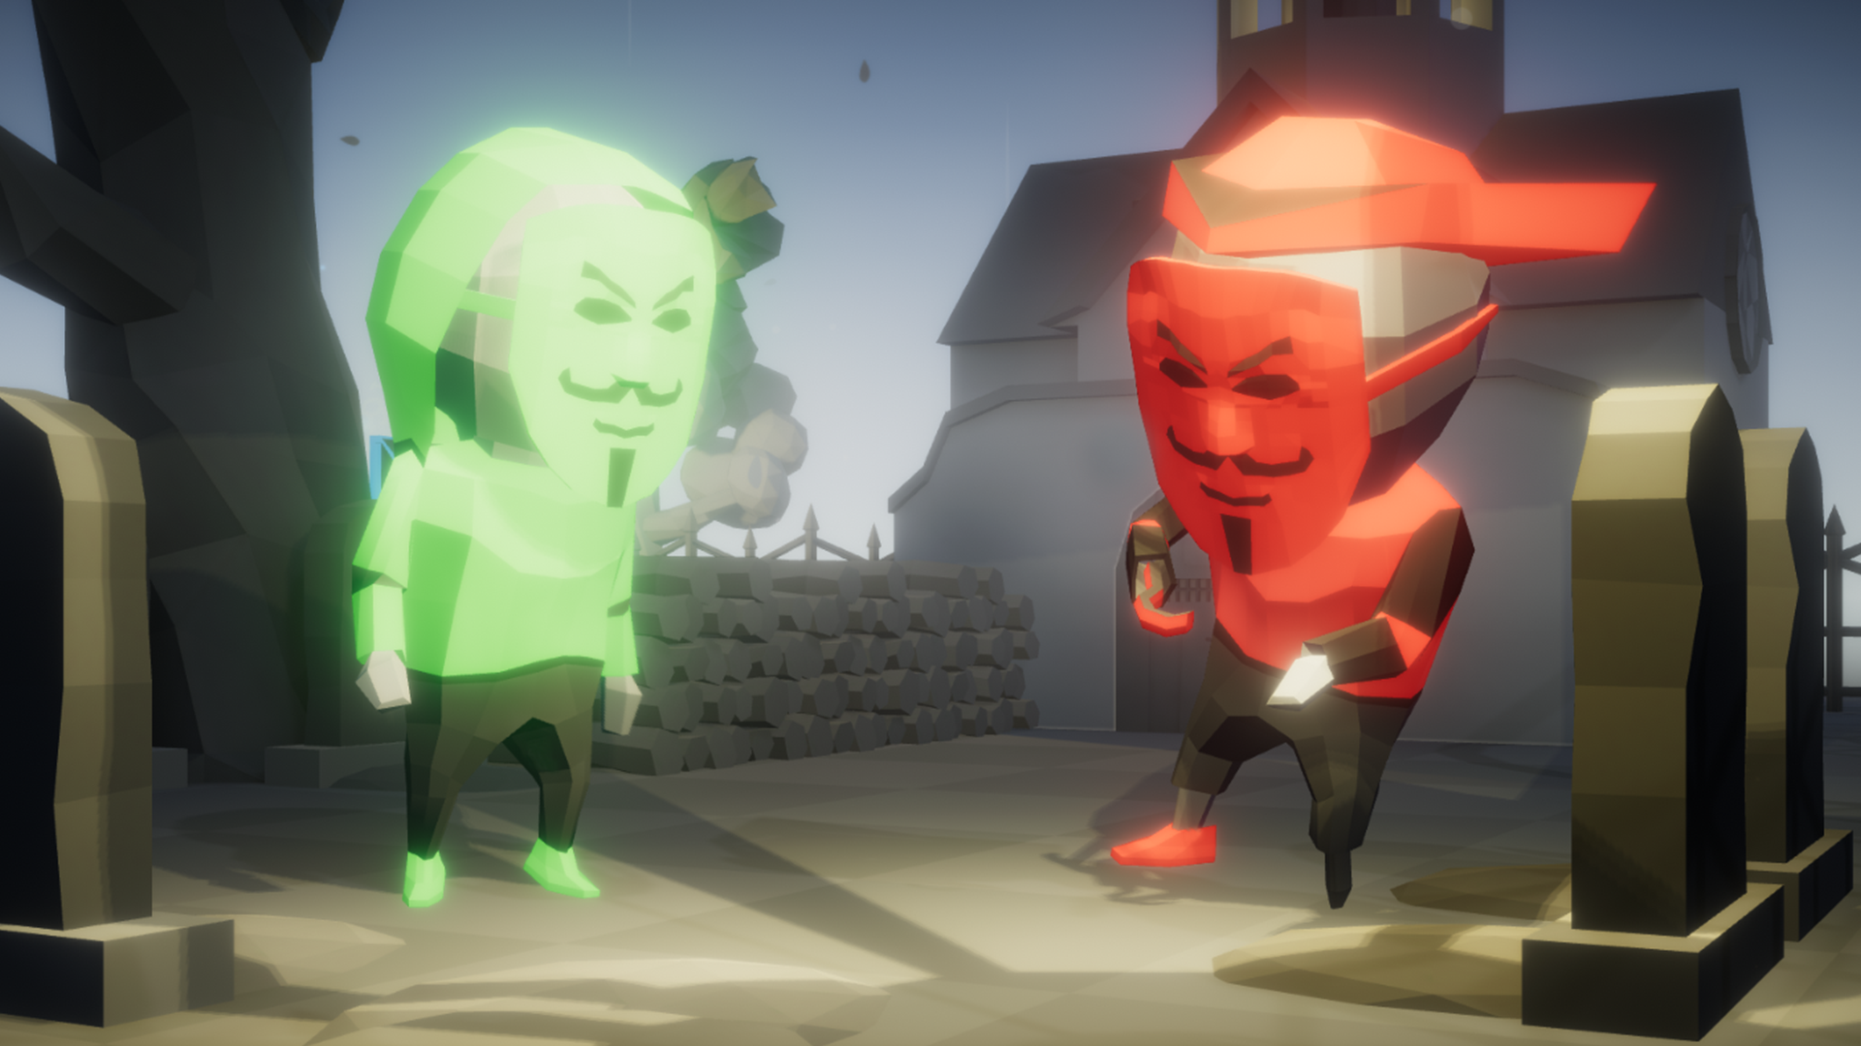

Slide 6
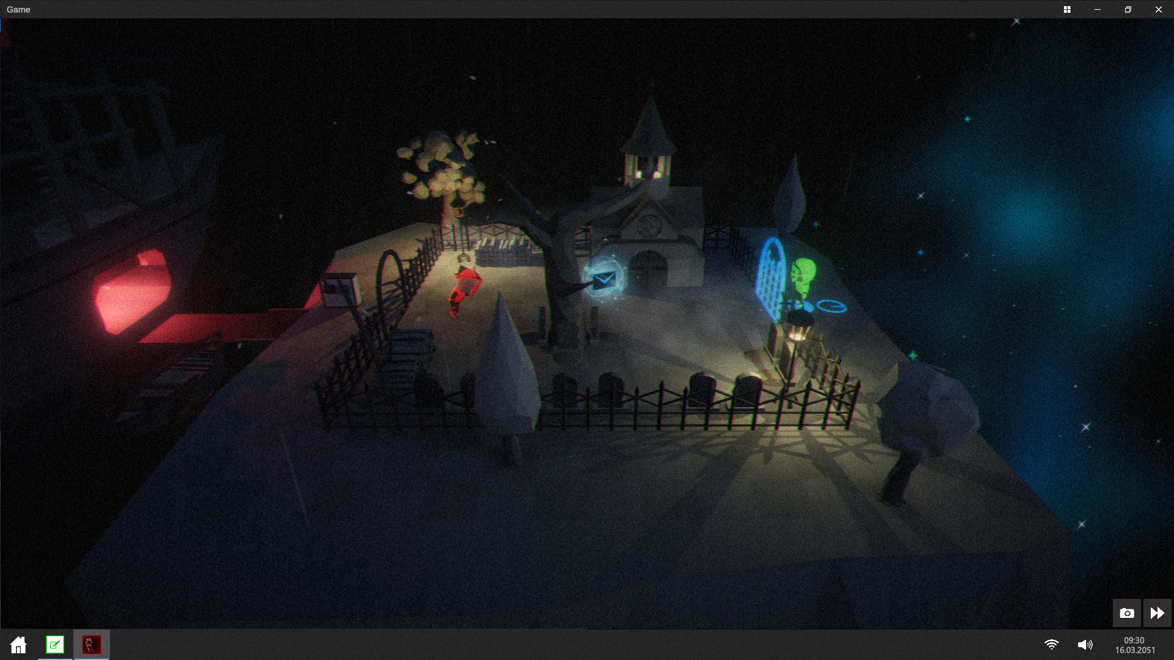

Slide 7
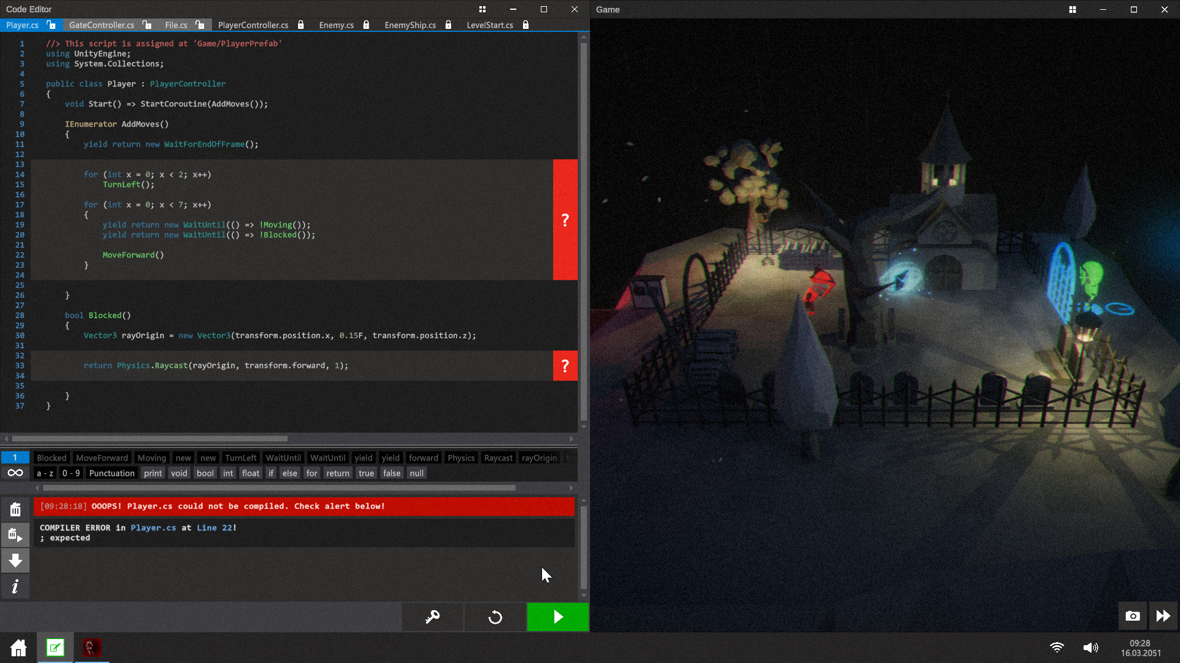

Slide 8
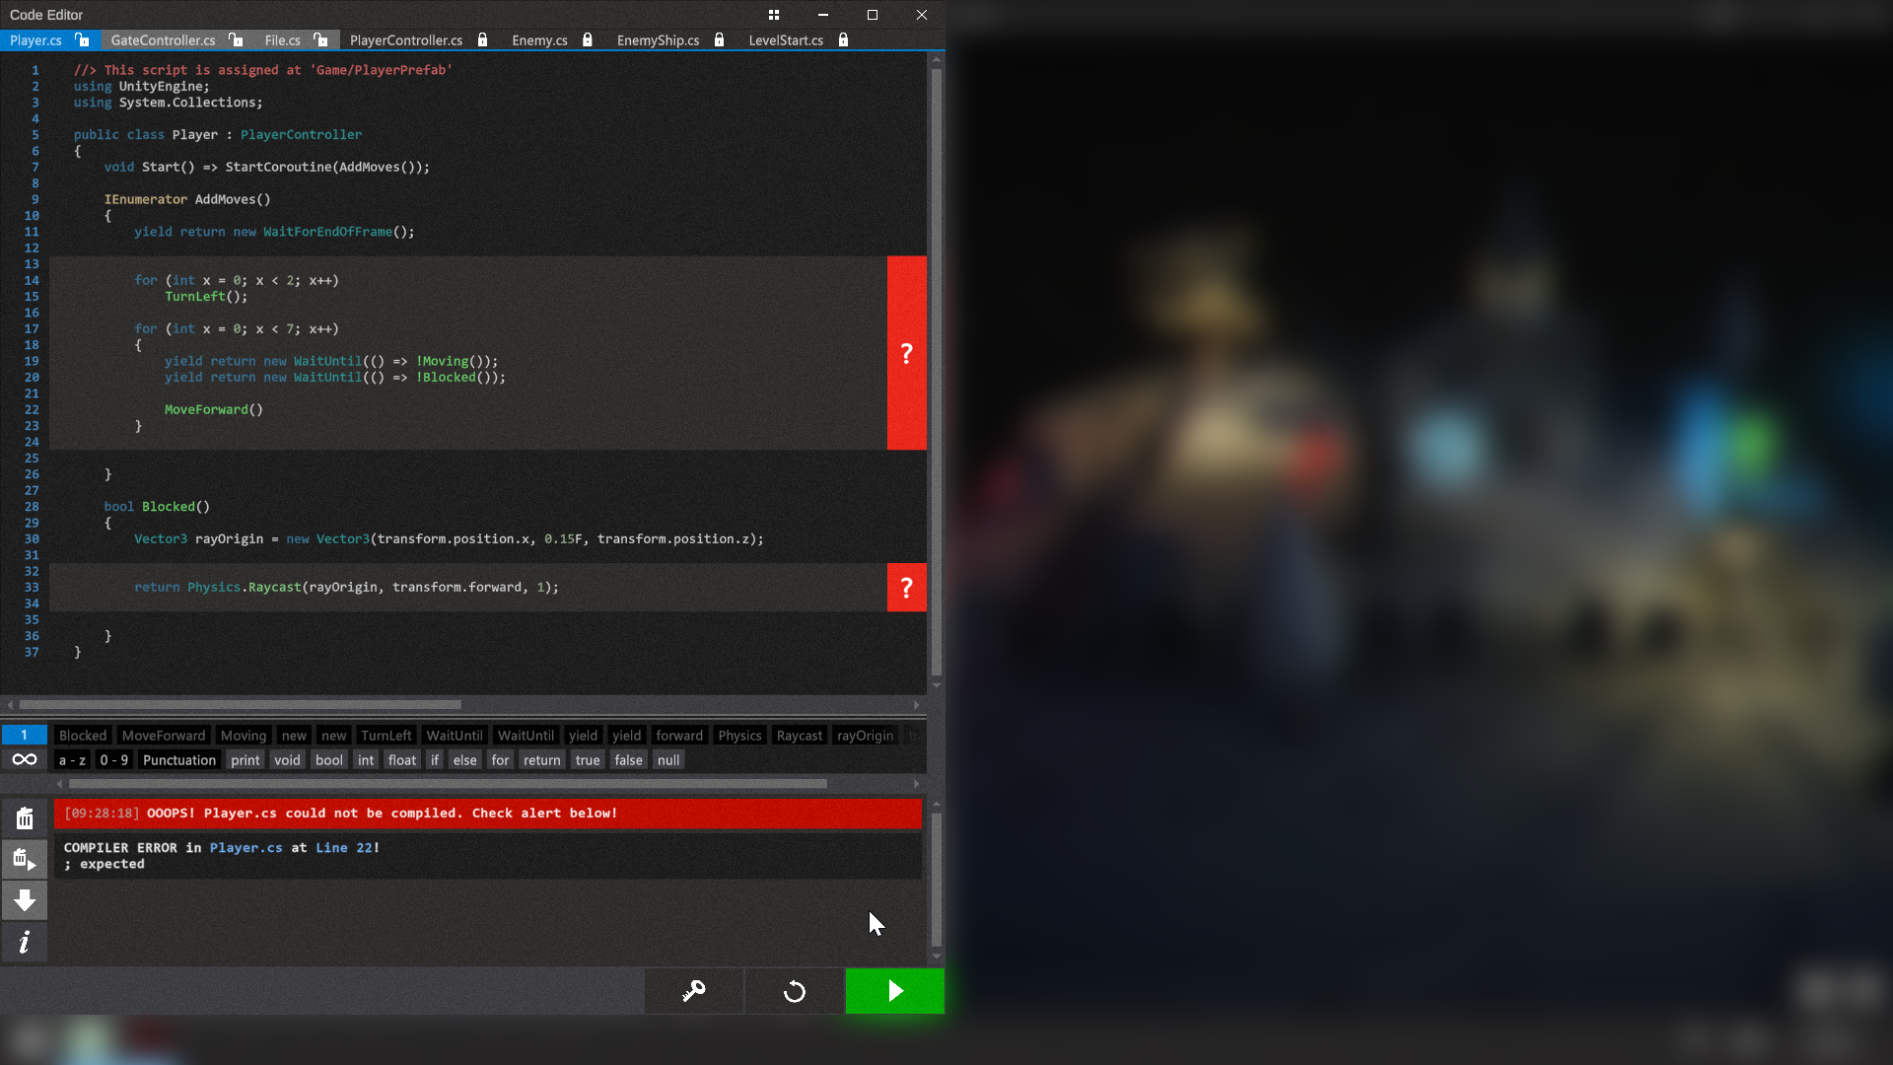

Slide 9


Slide 10
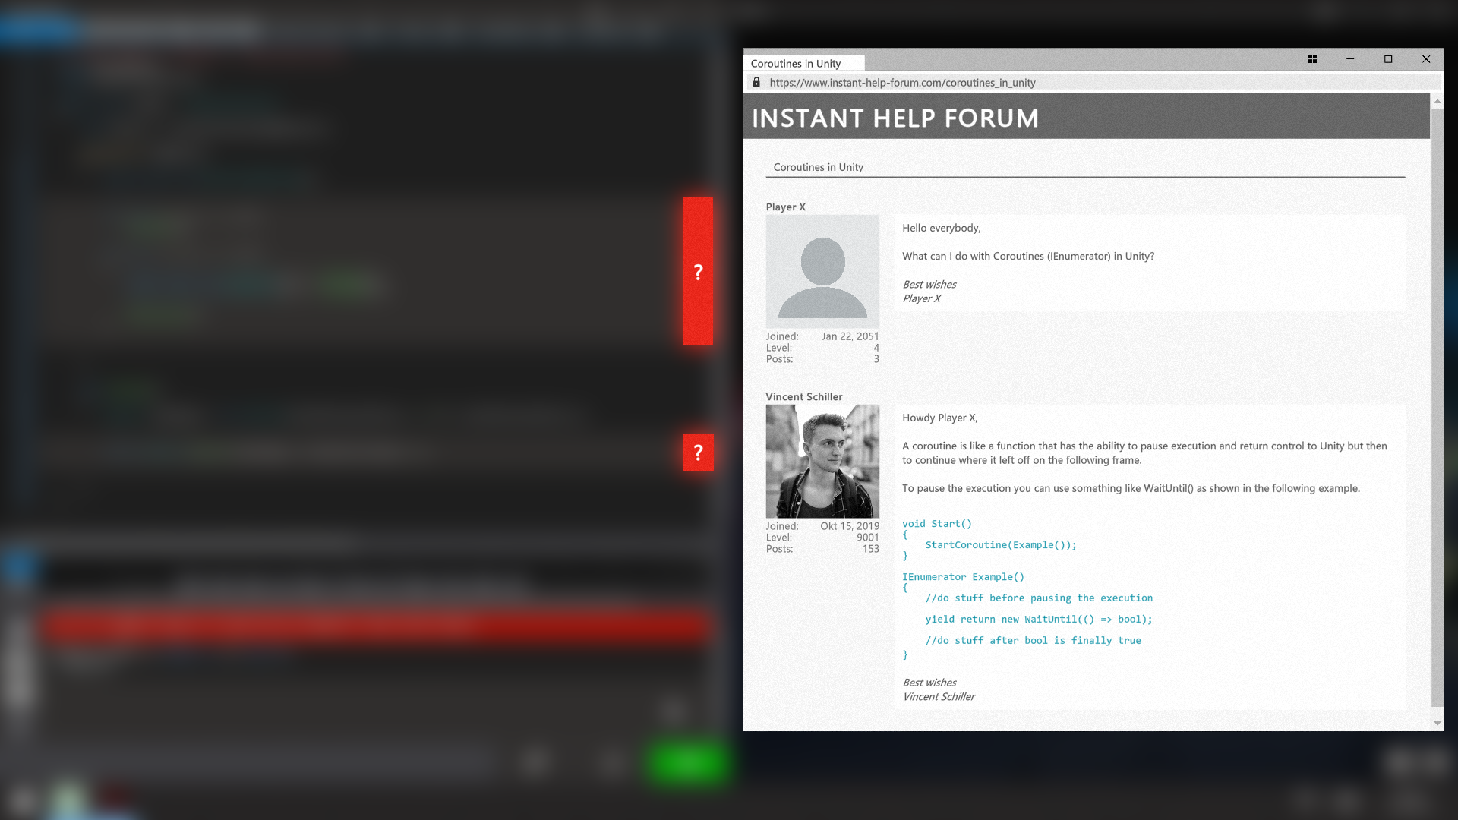

Slide 11


Slide 12
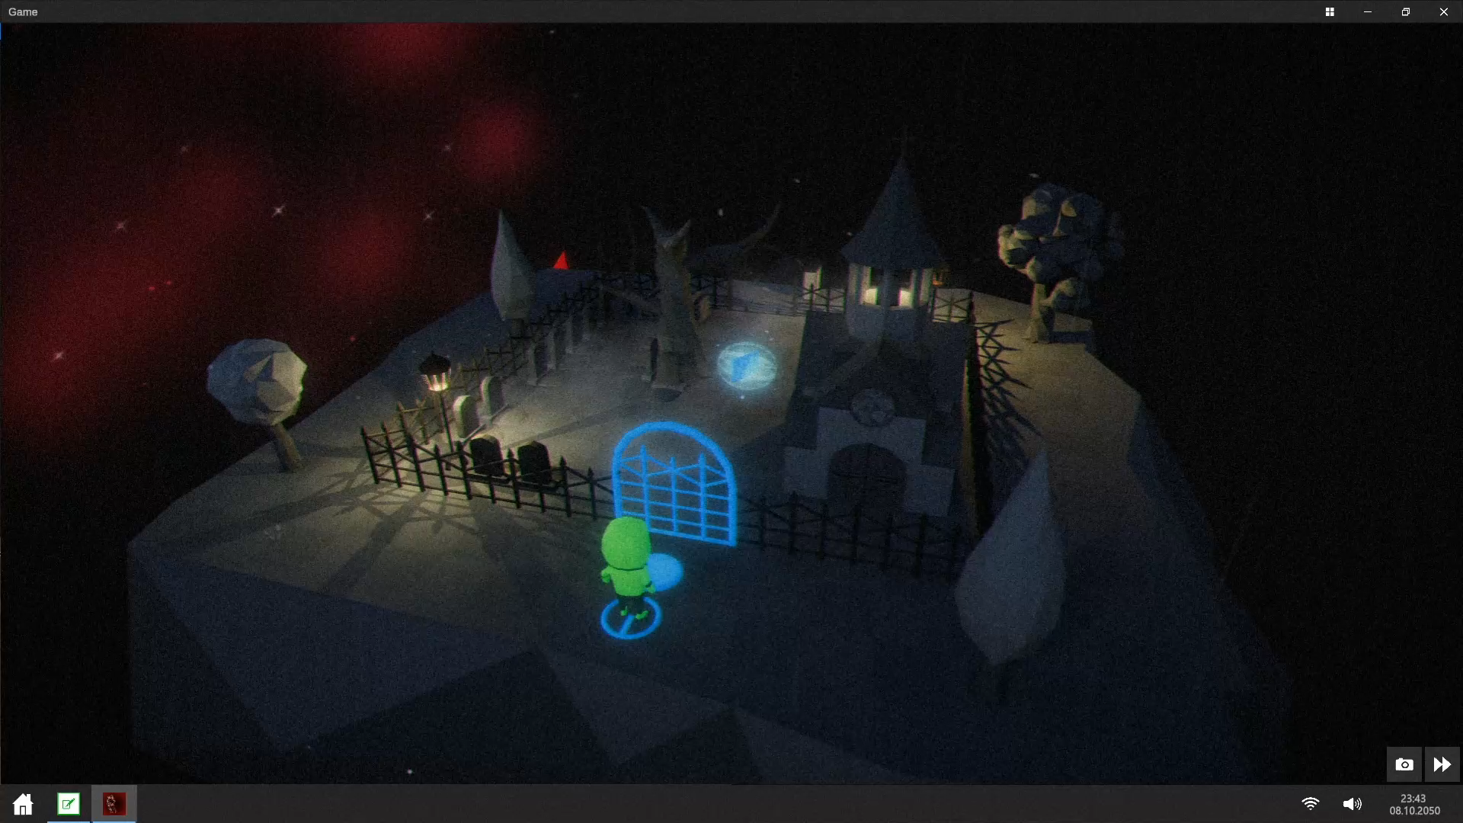

Slide 13
